Slide 1
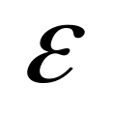
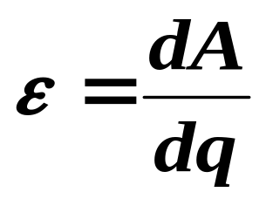
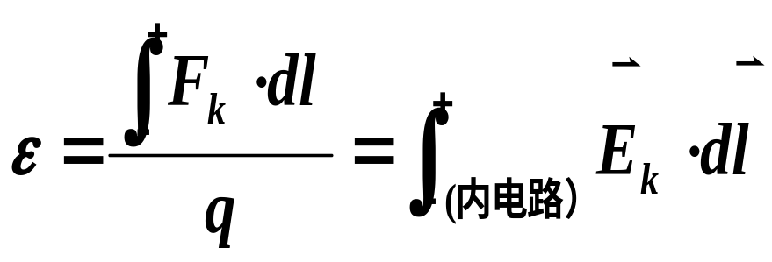
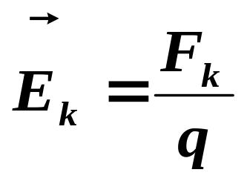
第8章 电磁感应
§8-1 电源电动势
• 电源、非静电力
静电力：欲使正电荷从高电势运动到低电势。
非静电力：欲使正电荷从低电势运动到高电势。
提供非静电力的装置就是电源，实际上电源
是把其他能量转换为电能的装置。
+
–
• 电动势：
把单位正电荷从负极板经内电路搬
至正极板，电源非静电力做的功。
+
–
单位：焦耳/库仑=（伏特）
非静电力场强：
若外部存在非静电力：

Slide 2
§8-2 电磁感应定律
1. 法拉第电磁感应定律
法拉第的实验:
软磁体
共同因素：穿过导体回路的磁通量φ_{M}发生变化。
感应电动势：
（法拉第电磁感应定律）
1）回路中：
其中B, θ, S有一个量发生变化, 回路中就有ε_{i} 产生。
2）规定回路的绕行方向：
若φ↑,
若|φ|↑,
则 ε_{i}<0
则 ε_{i} >0

Slide 3

2. 楞次定律
判断感应电流（感应电动势）方向的定律。
感应电流的效果，总是反抗引起感应电流的原因。
感应电流激发
的磁通量
磁通量的变化
（增加或减小）
若φ ↑
若φ ↓
若φ ↑
若φ ↓
一般由dφ/dt→ ε_{i}的大小；由楞次定律→ ε_{i}的方向。
外力克服电磁阻力作功，将其它形式的能量转换成回路中的电能
S
N
3. 电磁感应定律的一般形式
Ψ =φ₁+ φ₂+ · · ·+ φ_{N} ：磁通匝链数(全磁通)。
N 匝线圈：
若φ₁= φ₂= · · · = φ_{N} ，则 ε_{i} =－Ndφ /dt。

Slide 4
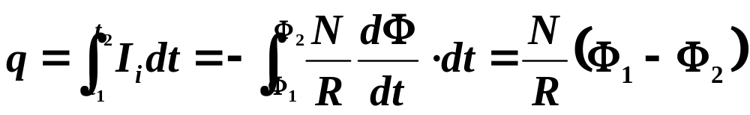
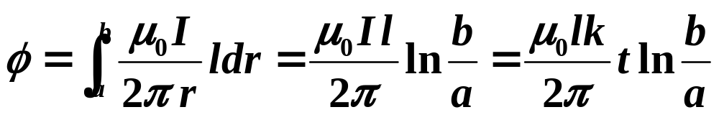

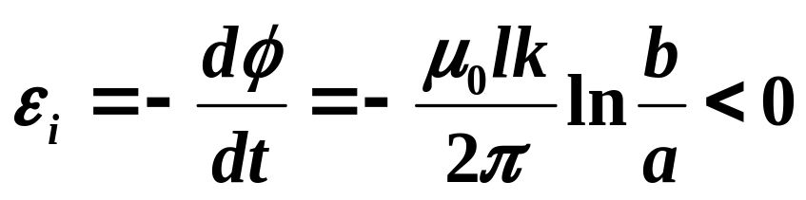
感应电流：
通过的电荷：
磁通计原理：
若已知N、R、q，便可知ΔΦ。若将Φ₁定标（已知），则可计算出磁通量Φ₂。
例1.长直导线通有电流I，在它附近放有一矩形导体回路. 求：1）若I=kt（k>0），回路中ε_{i}？
2）若I=常数，回路以v向右运动，ε_{i}？
3）若I=kt，且回路又以v向右运动，ε_{i}？
I
解：
设回路绕行方向为顺时针，
1）
l
r
逆时针方向

Slide 5
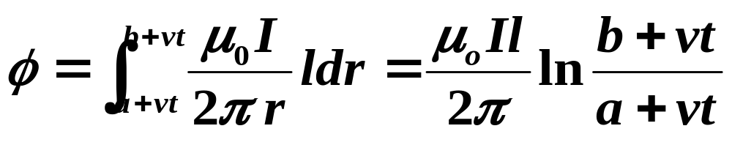
2）I=常数，t 时刻回路的磁通：
I
l
顺时针方向
r
3）t时刻回路的磁通：
感生电动势:导体回路不动,B变化;动生电动势:导体回路运动,B不变
§8-3 动生电动势
产生动生电动势的机制：洛仑兹力
非静电场强：
动生电动势：

Slide 6
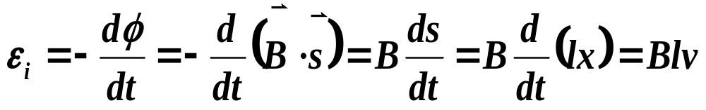
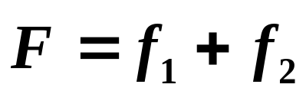
例2. 均匀磁场B中ab棒沿导体框向右以v运动，求ε_{i}
解：
用法拉第定律：
x
x
谁为回路提供电能？
——洛仑兹力不作功。
电子同时参与两个方向的运动：
电子受到的总洛仑兹力：
f₂
v
功率：
F
u
f₁
V
（f₁作正功）
（f₂作负功）
外力作正功，将其他形式的能量转化为电能。

Slide 7




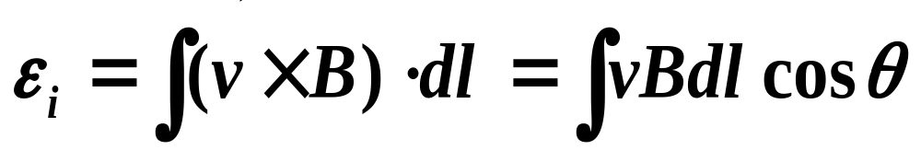

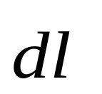



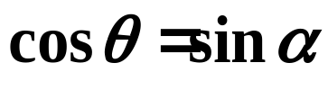
例3. 金属杆oa长L, 在匀强磁场B中以角速度ω反时针绕点o转动，求杆中感应电动势的大小、方向。
B
解法一（动生电动势）：
o
L
ω
a
方向：
解法二（电磁感应定律）：
例4. 在空间均匀的磁场中,长L的导线ab绕Z轴以ω 匀速旋转,导线ab与Z轴夹角为α ,求：导线ab中的电动势。
方向从a到b

Slide 8
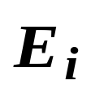
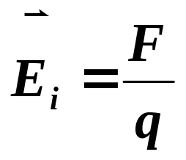
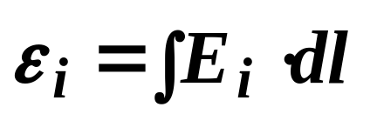
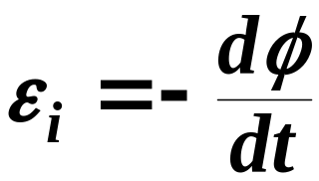
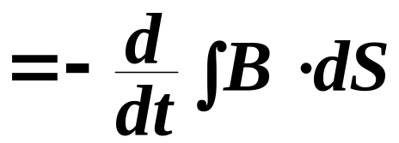
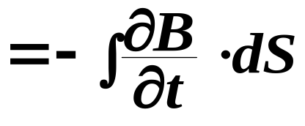
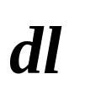

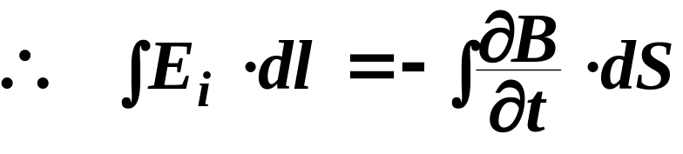

§8-4 感生电动势、感应电场
1
1. 产生感生电动势的机制
2
两个静止的线圈：
不是洛仑兹力！
引入
感应电场的概念
麦克斯韦
G
感应电场 的特点：
1）对场中的电荷有电场力的作用：
2）
不依赖空间是否有导体存在。
对闭合回路：
与
感应电场的环路定理
成右手螺旋关系
3）
是非保守力场，
4）电场线是闭合的，称为涡旋电场。

Slide 9
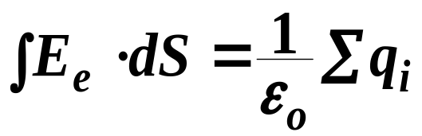
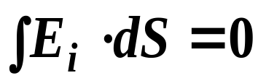
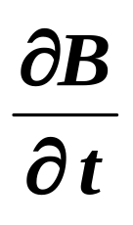
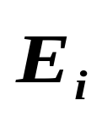

2.
（感应电场）与
（静电场）的异同：
相同处:
对电荷有力的作用。
不同处：
有源场
无源场
无旋场
有旋场
保守场→电势
非保守场
不能引入势函数
感应电场提供电动势：
的方向判断可用楞次定律；
与ε_{i}方向一致。
涡流：将导体块放置在E_{i}中，则在导体中将产生环形电流→涡流。
左手螺旋关系
1）涡流的害处：消耗电功率，2）利用涡流产生的热量加热和熔化金属.

Slide 10
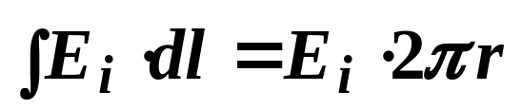
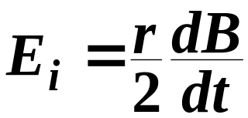
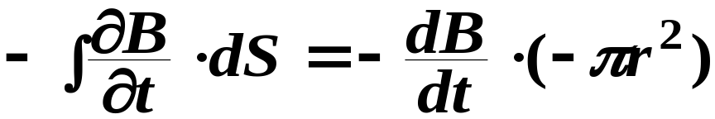
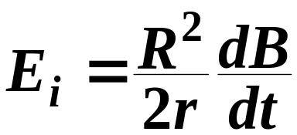
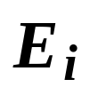
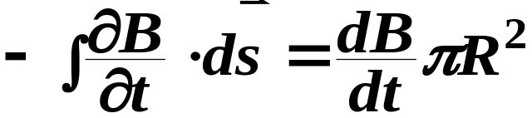

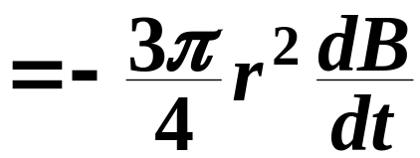
例7.
求一个轴对称磁场变化时的涡旋电场。已知磁场均匀分布在半径为R的范围，且dB/dt=常量，而且大于零。
求： 1）任意距中心o为r处的E_{i}=?
2）计算将单位正电荷从a→b，E_{i}的功。
b
解：
1)
取半径为r，逆时针方向积分路径
r
当r＜R时：
o
a
E_{i}
当r＞R时：
2)
r
E_{i}:非保守场

Slide 11




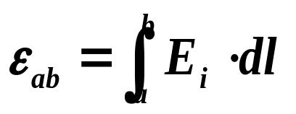
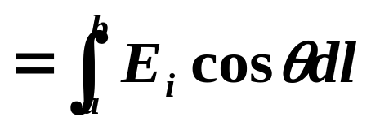
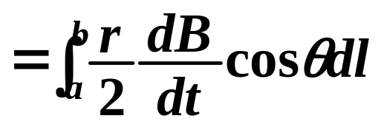

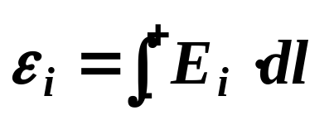
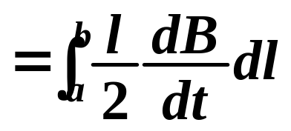
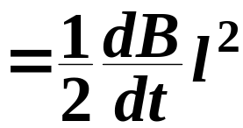
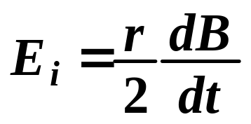
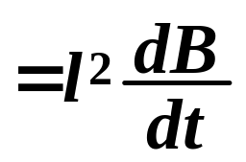
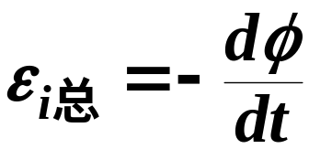
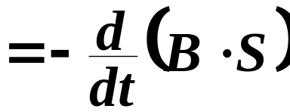
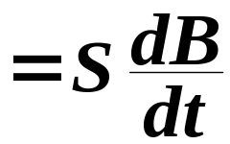
例8. 在上例中,如图放入一边长为l 的正方形导体回路oabc。
求：1）回路各边的感应电动势； 2） ε_{i总}；
3）哪点（c与a）电势高。
解：
1）
o
同理：
2） ε_{i总}= ε_{ab}+ ε_{bc}
或：
注：根据对称性：1），2）的计算可以倒过来进行。

Slide 12

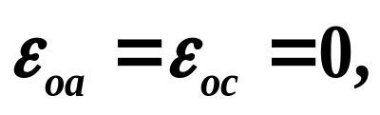
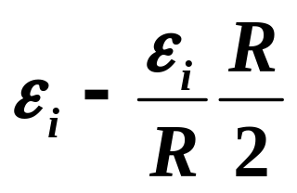

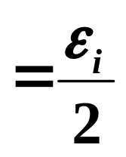
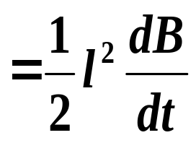

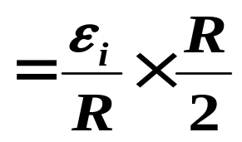
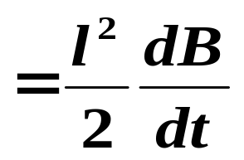

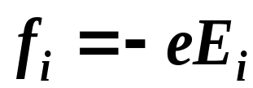




















3）ac电势:
ε_{ab}= ε_{bc}
U_{ca}=U_{c} – U_{a}=
等效电路
o
或:
U_{coa}
3. 电磁感应在物理学中的应用—电子感应加速器。
管中的电子受力：
（切向加速）
B
（提供向心力）
只有1/4周期是在给电子加速

Slide 13



§8-5 互感与自感
—电磁感应在电路中的两种典型应用
1.互感：
一导体回路的电流变化，在另一回路中产生感应电动势~~互感电动势。
(1) 互感系数
L₁
L₁电流i₁变化→L₂中φ₁₂变化。在L₂中产生感应电动势 —互感电动势ε₁₂
L₂
L₂中i₂的变化→L₁中产生互感电动势ε₂₁。
同理：
M_{ij}是比例系数——互感系数，简称互感。
两回路的相对位置有关，
M_{ij}与
线圈的几何结构及介质μ有关。
可以证明，给定的一对导体回路：M₁₂= M₂₁=M =Ψ / i 。 M：单位电流产生的ψ。M的单位:亨利(H)。

Slide 14










互感电动势：
当 M=常数：
（2）互感的计算
例9. 长直螺线管单位长度上有n 匝线圈，另一半径为r
的圆环放在螺线管内, 环平面与管轴垂直。求M？
解：
分析:
很难
算出！
r
设螺线管通有i₁，则B₁= μ₀ni₁
圆环中: ψ₁₂ =Β₁π r² = μ_{ο}n i₁πr²

Slide 15









注：
1º 原则上可对任一线圈产生磁场计算另一线圈的磁
通量 ψ → M =ψ /i。
但很多实际问题中M很难算出。
2º 互感在电工和无线电技术中应用广泛
如:变压器，互感器……
但互感有时也是有害的……
2.自感
(1) 自感电动势
回路中 i 变化→B变化→Ψ 变化
i
L：自感系数或自感。
(取决于回路的大小、形状、匝数以及μ)
ε_{L}
当L=常量：
“－”表示ε_{L}的方向，
ε_{L}总是阻碍回路自身电流的变化。
L越大， ε_{L}越大→阻碍电路变化的阻力大；L~“电磁惯性”

Slide 16








(2) 自感L的计算
例10.
计算一螺线管的自感,截面积为S,长为l,单位长
度上的匝数为n，管中充有μ 的磁介质，求L。
设螺线管通有I 的电流,
则管内磁场为 B=μ n I
解：
Ψ =Nφ
=NBS
=Nμ nIS
= n²μ I lS
V=lS
例11.
两根平行输电导线，中心距离为d，半径为a，
求：两导线单位长度上的分布自感（d>>a）。
解：
r
dr
d

Slide 17










例12. 计算同轴电缆单位长度的自感L。
两圆筒间磁场为：
磁通量为：
该面积的磁通量
单位长度的自感:

Slide 18



例13. 在长直导线旁有一矩形共面线圈，当矩形共面线圈通电流 i=I₀ sinωt 时，求长直导线中的感应电动势，并指出 t=0 时感应电动势的方向。
r
解：
当长直导线中有电流 I 时，该电流在矩形线圈中引起的磁通量为：
c
i
a
长直导线和矩形线圈之间的互感系数为：
b
若长直导线和矩形共面线圈的位置如右图：
当矩形共面线圈通电流 i=I₀sinωt 时，
I
长直导线的感应电动势为：
则其互感为0
t=0时感应电动势方向向上。
b/2
b/2

Slide 19







例14. 两组线圈自感为L_{1、}L_{2，}互感为M。求顺接和反接后的总自感 L。
L
M
L
L
M
L
1
2
1
2
顺接
反接
一. 顺接：磁场彼此加强，自感电动势和互感电动势同向。
总电动势：
二. 反接：磁场彼此削弱，自感电动势和互感电动势反向。

Slide 20









例15. 已知圆环形螺线管的自感系数为L，若将该螺线管锯成两个半环式的螺线管，则两个半环螺线管的自感系数：
（A）都等于L/2;
（B）一个大于L/2，另一个小于L/2;
（C）都大于L/2;
正确答案：D
（D）都小于L/2。
例16.自感L与交流电动势： 接成回路，求电流。
L
两边积分：
若

Slide 21













(3) LR电路
电键K打向a：
K
ε_{L}
初始条件：t=0, i=0, 则C= － ε /R。
① t→∞，
定义时间常数:τ = L/R
② t=L/R时：
<
τ 大，L大，i 增长慢，ε_{L} 阻力大，电磁惯性大。

Slide 22




电键K打向b：
K
ε_{L}
初始条件：t =0时，i = ε /R =I 得：C= ε /R
电流按指数递减
K →b
t=τ 时，i=0.37I。τ 大，i衰减慢。
τ_{小}
τ_{大}
LR电路在阶跃电压的作用下，电流不能突变，τ=L/R 标志响应时间。L有平稳电流作用。

Slide 23










§8-6 磁场的能量
K
1. LR电路中的能量转换
电路在建立稳定电流的过程中，
电源力克服自感电动势 ε_{L}作功。
ε_{L}
能 量
储存自感 L中
电源克服ε_{L}作功为dA ：
dA= –ε_{L}dq
= –ε_{L}idt
I
储存
0
K→b, R：转成焦耳热

Slide 24











2. 磁能与磁能密度
通有电流I的自感线圈中储能：
长螺线管n、l、S、I。
∵管内为均匀磁场，单位体积储存的能量为：
(磁场强度)
以上结论对任意形式的磁场都成立。
一般地，非均匀场：
3. 磁能与自感系数
若已知L→
反之，已知W_{m} → L 。

Slide 25






例18.
两根平行输电线相距为 d，半径为 a，若维持 I 不变。（前已求得单位长度上的自感： ）
求：1）当d→d ’时，磁力作的功。
2）磁能改变多少？增加或减少, 说明能量来源？
解：
1）
单位长度受力：
2）
F
d
> 0
d'
能量从何而来！
要维持I不变，电源力必须克服ε_{L}作功，从而将外电源的能量转变为磁能增量和磁力作功两部分。

Slide 26














0
外电源克服ε_{L}作功，则ε_{L}作负功。
能量守恒
例19.
同轴电缆，两圆柱面半径分别为a、b，充满
磁介质μ，求单位长度的W_{m}与L。
b
r
a
解：
单位长度

Slide 27









§8-7 麦克斯韦方程组
产生
基于电磁感应定律
变化磁场
感应电场
产生
麦克斯韦提出了：
变化电场
磁场
假设
一. 位移电流
安培环路定理：
1.引入
在电容的充电过程中：
S₂
S₁
对S₁面：
相矛盾！
对S₂面：
q
-q
I
安培环路定理对非稳恒电流情况不适用。
R
在稳恒电流的情况，流入封闭面的电流等于流出封闭面的电流。
（电流连续性方程）

Slide 28













位移电流密度：
位移电流:
S₂
S₁
q
-q
I
R
电容充电：
保持电流的连续性
电容放电：
电流概念的推广：能产生磁场的物理量(麦克斯韦假设)
1）I_{D}的实质是变化电场，
I_{D}不产生焦耳热！
2）I_{D}在激发磁场方面与传导电流等效。
3）I_{D}激发的磁场B与其成右手螺旋关系：

Slide 29







2. 全电流定理（传导电流 + 位移电流 = 全电流）
一般情况下（包括非稳恒情况）的安培环路定理。
S₂
对S₁面：
S₁
而：I = I_{D}
对S₂面：
I
R
反映了电磁场的对称性
例1.一空气平行板电容器，略去边缘效应。
1）充电完毕后，断开电源，然后拉开两极板。
此过程中两极板间是否有 j_{D}？
j_{D}=0
2）充电完毕后，仍接通电源，然后拉开两极板。
此过程中两极板间是否有 j_{D}？为什么？
j_{D}≠0
D 改变！

Slide 30




















例2.一圆形平行板电容器，两极板的半径为a。设其
正在充放电，电荷按规律Q=Q_{o}sinωt变化，忽略
边缘效应。求：两极板间任意点的 j_{D} 和 B？
a
解：
D=σ
(1)平行板之间的电场为：
j_{D}均匀分布在横截面上，与传导电流同向。
(2)
r < a时：
I + I_{D}=
r > a 时：
I + I_{D}=
r =a：

Slide 31






注：
一般变化的电场产生的磁场很小。
例：a=5cm，
，若
B=3×10⁻⁷ T
——当时无法验证
二. 麦克斯韦方程组
1.积分形式
任意电场
麦克斯韦方程组
稳恒
情况
的电
磁场
规律
变化磁场
产生电场
任意电流
变化电场
产生磁场
(1)电场:有源场；
(3)磁场:无源场；
(2)电场:有旋场；
(4)磁场:有旋场。

Slide 32







2.微分形式
在直角坐标系中，算符：
梯度：
旋度：
散度：
数学上的定理：
Gauss定理:
Stokes定理:

Slide 33






Stokes定理:
麦克斯韦方程组的微分形式
3.洛仑兹力：
反映了事物之间相互联系、相互制约。电荷、电流（电荷的运动）激发电磁场，电磁场反过来对电荷有力的作用。
基于以下三点：
a)麦克斯韦四个微分方程；
b) 洛仑兹力；
c)介质方程：
由确定的边界条件（空间）与初始条件（时间），原则上可以求解任何电磁场问题。

Slide 34















4. 电磁波
在远离波源，没有自由电荷、传导电流及介质均匀的自由空间，由麦克斯韦方程组可以导出电磁场的波动方程：
根据波动方程的一般表示：
为波速
因此，电磁波的波速为：
E
真空中电磁波的波速：
H
电磁波为横波

Slide 35







麦克斯韦的贡献
1. 完善了宏观电磁场理论；
2. 预言了电磁波的存在。
波速：
真空中：
对于可见光：
光是电磁波，光的折射率：
麦克斯韦方程组在任何惯性系中形式相同：光速不变。
1886年赫兹发现了电磁波。
物质存在的两种基本形式:实物和场。
*电磁场的物质性
电磁场的能量密度:
由相对论质能关系：
E=Mc²
质量密度：
没有静止质量
大量实验证明场有质量和动量.如:引力偏折,光压（1920年列别捷夫的光压实验）。
场与实物相互可以相互转化如:正负电子对湮没。

